Slide 1
Интерфейсы

Slide 2
Интерфейсы жестких дисков

Slide 3
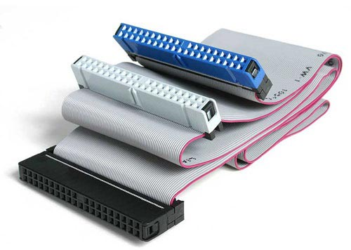
IDE (он же ATA, PATA). IDE - "Integrated Drive Electronics" - "встроенный контроллер” . Еще его называют ATA (Advanced Technology Attachment), - "Усовершенствованная технология подсоединения". ATA - параллельный интерфейс передачи данных, за что вскоре (сразу после выхода SATA) IDE был переименован в PATA (Parallel ATA). разработан в 1986 г. для подключения накопителей на жестких магнитных дисках в компьютерах IBM PC/AT . 80 линий передачи. Пропускная способность - 100 до 133 мБайт/сек. На практике гораздо меньше. Длина 46 см.

Slide 4
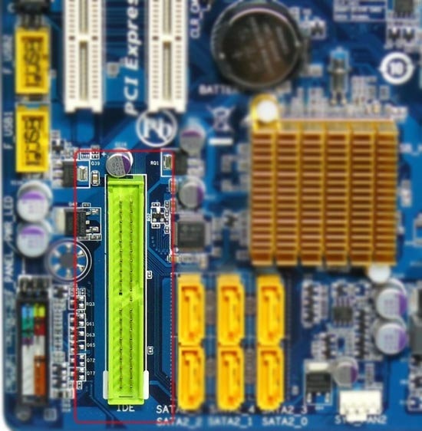
разъём на материнской плате

Slide 5
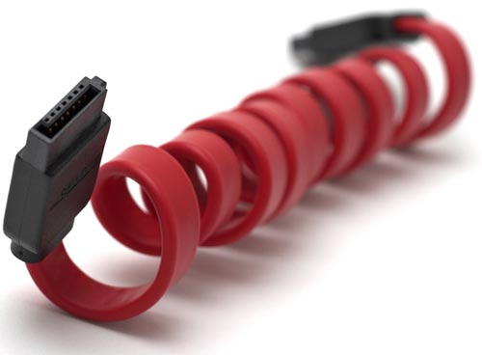
Семижильный кабель SATA . Первые жёсткие диски с интерфейсом SATA появились в 2002. Максимальная скорость передачи данных - 150 Мбайт/c. Длина 1 м.

Slide 6
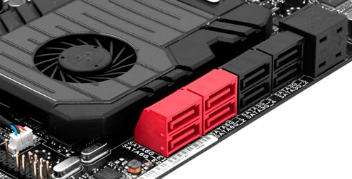
разъёмы SATA

Slide 7
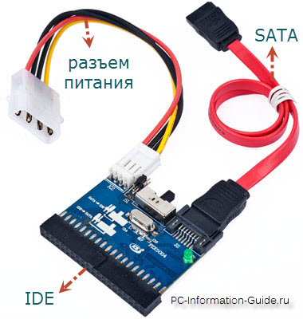
переходник с PATA на SATA

Slide 8
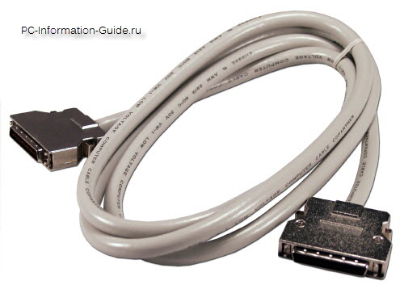
SCSI (Small Computer System Interface) - параллельный интерфейс для подключения различных внешних устройств (не только жестких дисков).

Slide 9
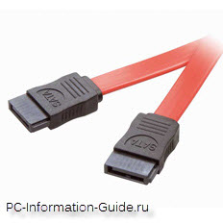
SAS (Serial Attached SCSI)

Slide 10
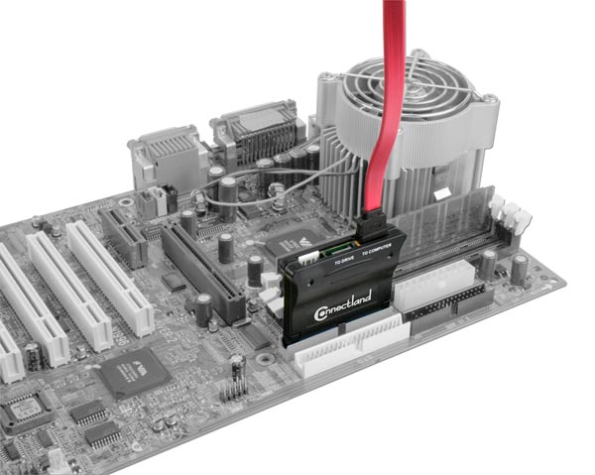

Slide 11
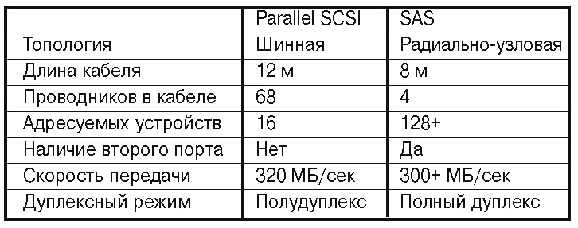
Notes:
Мбайт/сек

Slide 12
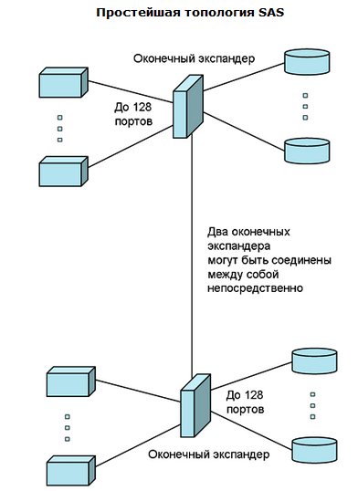

Slide 13
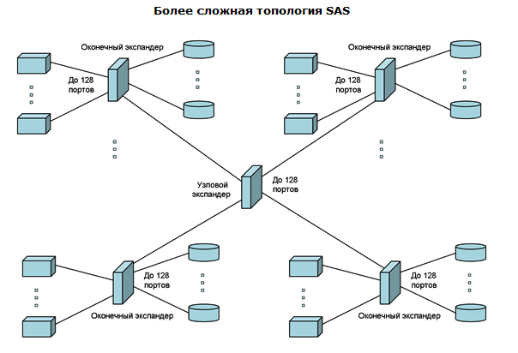

Slide 14
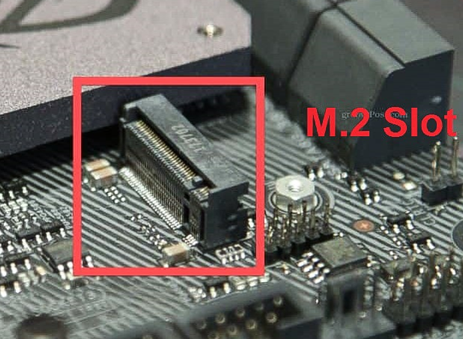

Slide 15
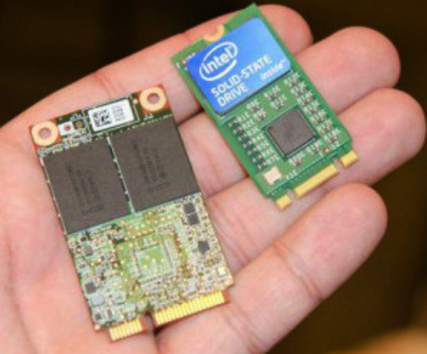

Slide 16
Внешние интерфейсы

Slide 17
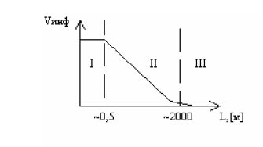
Под средой интерфейса понимают совокупность физических принципов передачи информации
(электрический, электромагнитный или оптический), типов используемой кабельной системы (коаксиальный, плоский, витая пара и т.п.) или световода (градиентный или ступенчатый) и характеристик самих приемо-передатчиков.
Среда интерфейса определяет зависимость предельной скорости передачи информации (Vинф [бит/сек]) от расстояния между приемником и передатчиком
Notes:
Для первого участка скорость передачи информации практически не зависит от длины кабеля и в основном определяется быстродействием (временными задержками) приемо-передатчиков. На втором участке наблюдается падение предельной скорости передачи информации практически пропорционально логарифму длины линии. Это падение вызвано увеличением емкости кабеля,
ростом амплитуды помех и естественным затуханием амплитуды полезного сигнала с ростом параметра L. Третий участок определяется существованием некоторой критической длины линии, при достижении которой предельная скорость передачи информации стремится к нулю и передача невозможна. Это обусловлено тем фактом, что при превышении критической длины линии
уровень помех становится соизмеримым с уровнем сигнала, независимо от скорости передачи информации. Каждая среда интерфейса определяется конкретным значением Vинф на первом участке зависимости и значением наклона на втором.

Slide 18
Недостатки параллельных инттерфейсов
Ширина кабеля
При параллельной передаче данных требуется по отдельной линии на каждый бит. Например, для 32 битного интерфейса (которой имеет место на слоте PCI) 32 линии требуются только для передачи данных. И это не говоря уже о дополнительных линиях, по которым идут необходимые управляющие сигналы. Чем больше количество передаваемых битов, тем более толстые провода для этого используются. Все это затрудняет производство кабелей и главное разводку плат.
Электромагнитные помехи
К тому же при увеличении скорости передачи, возрастает и проблема электромагнитных помех. Каждый провод фактически становится передающей антенной, что создает сильные помехи и может исказить передаваемые данные. В параллельном интерфейсе, поскольку используется много проводов, проблема электромагнитных помех в компьютере довольно серьезная. При последовательной передаче используется только два провода, и эта проблема может быть решена намного проще. Нужно просто качественно изолировать и экранировать используемые провода.
Перекос сигнала
при параллельной передаче данных, все биты передаются в одно и то же время, они не добираются до приемного устройства одновременно.

Slide 19
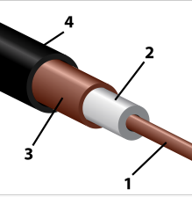
Устройство коаксиального кабеля 1 — внутренний проводник, 2 — изоляция (сплошной полиэтилен), 3 — внешний проводник, 4 — оболочка (светостабилизированный полиэтилен)
Коаксиа́льный ка́бель (от лат. co — совместно и axis — ось, то есть «соосный»), также известный как коаксиал (отангл. coaxial), — электрический кабель, состоящий из расположенных соосно центрального проводника и экрана. Обычно служит для передачи высокочастотных сигналов. Изобретён и запатентован в 1880 году британским физиком Оливером Хевисайдом.
Ка́бель— конструкция из одного или нескольких изолированных друг от друга проводников (жил), или оптических волокон, заключённых в оболочку. Кроме собственно жил и изоляции может содержать экран, силовые элементы и другие конструктивные элементы.

Slide 20
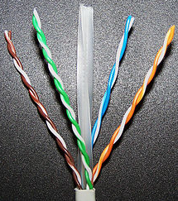
Вита́я па́ра (англ. twisted pair) — вид кабеля связи, представляет собой одну или несколько пар изолированных проводников, скрученных между собой (с небольшим числом витков на единицу длины), покрытых пластиковой оболочкой.

Slide 21
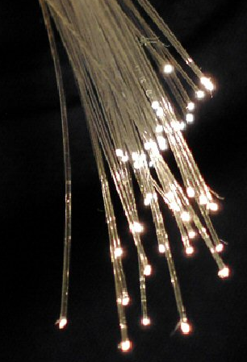
Опти́ческое волокно́ — нить из оптически прозрачного материала (стекло, пластик), используемая для переноса светавнутри себя посредством полного внутреннего отражения.

Slide 22
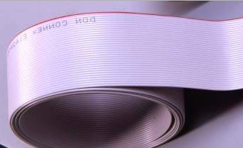
Плоский кабель представляет собой несколько изолированных проводников, скреплённых друг с другом в виде плоской полосы.

Slide 23
Синхронные и асинхронные интерфейсы
Метод, выбираемый проектировщиками шин для информирования о достоверности адреса, данных, управляющей информации и информации состояния, называется протоколом шины
Используются два основных класса протоколов —
синхронный и
асинхронный.
В синхронном протоколе все сигналы «привязаны» к импульсам единого генератора тактовых импульсов (ГТИ).
В асинхронном протоколе для каждой группы линий шины формируется свой сигнал подтверждения достоверности.

Slide 24
Особенности синхронного и асинхронного протоколов
Синхронные шины быстрее асинхронных.
В асинхронной системе могут взаимодействовать устройства с различным быстродействием.
Бывает, что при синхронной передаче ведомое не успевает найти данные за период такта, или ведущее не успевает считать данные. Тогда транзакция увеличивается на целый такт.
В обоих видах протоколах надо учитывать перекос сигналов. Максимальное значение времени перекоса равно разности времен прохождения сигналов по самой быстрой и самой медленной сигнальным линиям шины. В синхронных шинах перекос уже заложен в указанную в спецификации максимальную тактовую частоту, поэтому при проектировании устройств может не учитываться. Для асинхронных шин перекос необходимо принимать во внимание для каждой транзакции и для каждого устройства.
Асинхронные шины легче переносят метастабильное состояние (состояние неопределенности), которое иногда возникает в некоторых схемах. Асинхронная шина может ждать, когда состояние нормализуется.

Slide 25
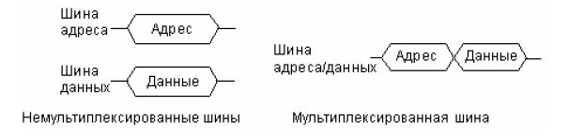
мультиплексирование
Notes:
Для снижения общего количества линий связи магистрали часто
применяется мультиплексирование шин адреса и данных, т.е. одни и те же
линии связи используются в разные моменты времени для передачи как адреса, так и данных (в начале цикла – адрес, в конце цикла – данные).
Для фиксации этих моментов (стробирования) служат специальные сигналы на шине управления.

Slide 26
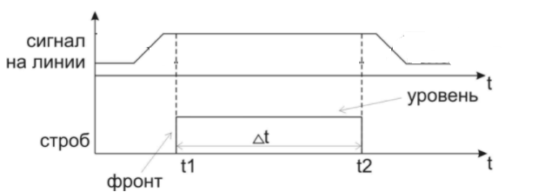
Стробирование сигналов
Выставленная на разъемы проводников шины полученная информация сопровождается специальным импульсом, который называется стробом. Приемник начинает воспринимать сигнал на своем входе только при наличии строба.

Slide 27
В асинхронных шинах при пересылке данных используется механизм квитирования - подтверждение связи между инициатором обмена и подчиненным устройством.
В асинхронных шинах линия тактирования заменяется двумя управляющими линиями синхронизации: готовности хозяина (Master-ready) и готовности подчиненного устройства (Slave-ready). Первая принадлежит хозяину шины, который выставляет на ней сигнал готовности к транзакции, по второй отвечает подчиненное устройство.
Notes:
Механизм квитирования аналогичен порядку пересылки почтовых отправлений с уведомлением о вручении, при котором по получению отправления в адрес отправителя направляется уведомление о вручении (квитанция).

Slide 28
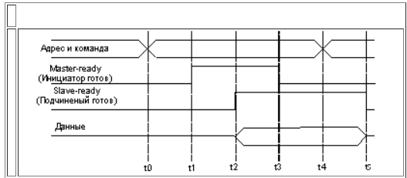
Временные диаграммы сигналов асинхронной шины при вводе

Slide 29
Блочная передача данных
Notes:
Блочная передача данных – вариант передачи, при котором
минимизируются расходы на передачу служебной информации с целью
увеличения скорости передачи больших объемов данных. Например, при
блочной передаче данных на шине VMEbus адрес выставляется только один раз в начале каждого блока, далее данные передаются подряд, до окончания блока.

Slide 30
Симплексный канал связи — это односторонний канал, данные по нему могут передаваться только в одном направлении. Первый узел способен отсылать сообщения, второй может только принимать их, но не может подтвердить получение или ответить.
При полудуплексном типе связи оба абонента имеют возможность принимать и передавать сообщения. Каждый узел имеет в своём составе и приёмник, и передатчик, но одновременно они работать не могут. В каждый момент времени канал связи образуют передатчик одного узла и приёмник другого.
По дуплексному каналу данные могут передаваться в обе стороны одновременно. Каждый из узлов связи имеет приёмник и передатчик. После установления связи передатчик первого абонента соединяется с приёмником второго и наоборот.

Slide 31
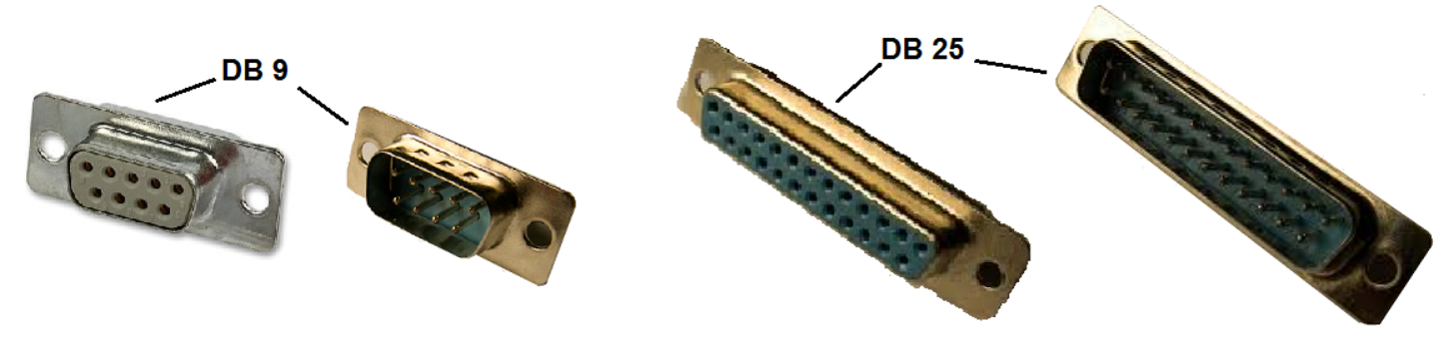
RS-232 - последовательный порт (англ. serial port, COM-порт, англ. communications port) последовательный асинхронный интерфейс, полный дуплекс
Notes:
RS-232 – это название стандарта (RS – recommended standard – рекомендуемый стандарт, 232 – его номер), который был разработан в 60-х годах прошлого века для подключения к компьютеру внешних устройств (принтера, сканера, мыши и др.), а также связи компьютеров между собой. Интерфейс RS-232 разрабатывался для соединения оборудования (устройств) двух видов: терминального и связного. Терминальное оборудование (DTE – Data Terminal Equipment), например, компьютер может посылать или принимать данные по последовательному интерфейсу. Оно как бы оканчивает (terminate) последовательную линию. Связное оборудование (DCE – Data Communication Equipment) понимается как устройство, которое может практически реализовать последовательную передачу данных. Наиболее часто в качестве DCE используется модем, организующий обмен информацией с использованием телефонных линий связи. Возможно также соединение двух DTE-устройств, например, компьютеров непосредственно с помощью интерфейса RS-232 без использования модемов.

Slide 32
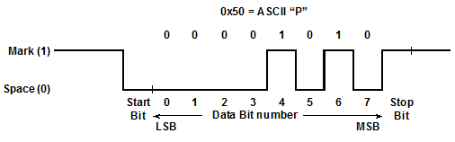
Передача последовательным интерфейсом RS-232 8-битного значения данных. Уровни напряжения >3 для mark и <-3 для space.
Notes:
RS-232
Как только интерфейс начинает посылать новое 8-битное значение данных, линия переходит в низкое состояние сигнала (Space) на один тактовый цикл (генератора скорости передачи). Это называется стартовый бит. Восемь битов данных затем пересылаются в течение следующих восьми тактовых циклов в порядке от младшего к старшему биту. Самый старший бит данных иногда используется в качестве контрольного бита четности для обнаружения ошибок, когда вместо восьми используется только семь битов данных. После пересылки битов данных состояние бита становится высоким на один такт. Это называется стоп-битом (Stop). Иногда при очень низких частотах передачи используются два бита Stop. Отметим, что требуется как минимум 10 тактов генератора для передачи каждого 8-битного значения данных.

Slide 33
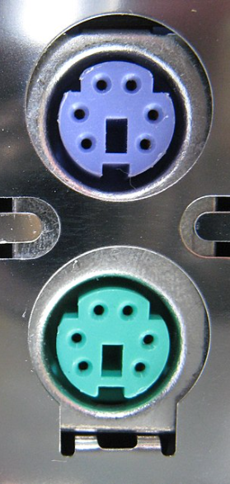
Интерфейс PS/2 клавиатуры и мыши
Notes:
Порт PS/2 впервые появился в 1987 году на компьютерах IBM PS/2 (до этого для подключения клавиатуры использовался IBM AT в виде DIN-5, мыши — COM-порт, однако мыши с разъёмом PS/2 получили популярность лишь в начале 2000-х годов) и впоследствии получил признание других производителей и широкое распространение в IBM PC-совместимых персональных компьютерах и серверах. Скорость передачи данных — от 80 до 300 Кб/с и зависит от производительности подключённого устройства и программного драйвера.

Slide 34
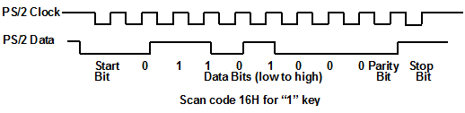
Передача PS/2 скан-кода клавиатуры
Notes:
передачу одного байта скан-кода клавиатуры, и он состоит из следующих битов:
Старт-бит ('0')
8-битные данные, содержащие скан-код клавиши в порядке от младших к старшим битам.
Бит контроля нечетности.
Стоп-бит ('1')
Во время передачи данных из устройства PS/2 происходит следующее:
Устройство PS/2 проверяет, что линии синхронизации и клавиатуры являются неактивными. Неактивность указывается состоянием сигнала High. Если обе линии неактивны, клавиатура готовит 'стартовый бит', делая состояние линии данных Low.
Устройство PS/2 затем переводит линию синхронизации в состояние Low примерно на 35 мкс.
Устройство PS/2 затем пересылает остальные 10 битов на скорости около 70 мкс за такт. Устройство PS/2 управляет данными и линией синхронизации.
Компьютер распознает ‘старт’ бит и такты в последовательных данных. За 8-битами последовательных данных следует бит контроля нечетности, и наконец High стоп-бит. Если устройство PS/2 хочет послать еще данные, то сразу за 11-тым битом следует следующий ‘старт’ бит. Эта схема повторяется пока клавиатура не закончит посылать данные, и тогда линии синхронизации и данных вернуться в свое неактивное состояние High.

Slide 35
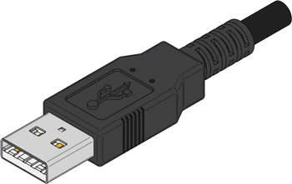
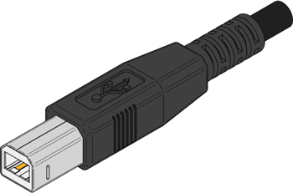
USB (англ. Universal Serial Bus — «универсальная последовательная шина») — последовательный интерфейс ля подключения периферийных устройств к вычислительной технике.
Разъем USB типа A
Разъем USB типа B
Notes:
Стандарт USB 1.0, получивший широкое распространение, был представлен в ноябре 1996 года.
Интерфейс позволяет не только обмениваться данными, но и обеспечивать электропитание периферийного устройства. Сетевая архитектура позволяет подключать большое количество периферии даже к устройству с одним разъёмом USB.
SB 1.0 – первая версия интерфейса USB, были еще и предварительные, но о них стоит умолчать. Пропускная способность (скорость передачи данных) первой версии достигала 12 Мбит/с - это конечно при недлинном и качественном кабеле.
USB 1.1 – тот же первый usb, только с исправленными недочетами
USB 2.0 – вторая версия знаменитого интерфейса. Скорость, по сравнению с первой версией, выросла в десятки раз. Так в режиме High-speed она может превосходить планку в 400 Мбит в секунду.
USB 3.0 – третья реализация интерфейса USB. Несмотря на то, что внешний вид разъемов USB 1.0 и USB 3.0 на первый взгляд схожи, различия все же есть! И это не только характерный синий пластик, являющийся визитной карточкой третьего USB. Главная разница - это дополнительные пары контактов для передачи данных, которые искусно запрятаны внутри разъема. Именно в этих контактах заложена главная фишка третьего USB – высокая скорость, которая может достигать до 600 Мбайт в секунду! Не мегабит, а именно мегабайт.
в стандарте USB 2.0 одна витая пара использовалась для приема/передачи данных, а другая — для питания, то есть в разъемах USB 2.0 было четыре контакта, а USB-кабель содержал четыре провода. В спецификации USB 3.0 первая витая пара применяется для передачи данных, вторая — для приема данных, третья — для питания, а для совместимости со стандартом USB 2.0 предусмотрена четвертая витая пара, по которой осуществляется прием/передача данных в режиме USB 2.0 (Hi-Speed, Full-Speed и Low-Speed). Кроме того, в обязательном порядке присутствует еще одна «земля» (GND_DRAIN) в виде оплетки двух витых пар. Таким образом, в кабеле USB 3.0 не четыре провода (как в кабеле USB 2.0), а восемь (рис. 4), а в разъемах USB 3.0 как минимум девять контактов (оплетки витых пар подключаются к контакту GND_DRAIN).

Slide 36
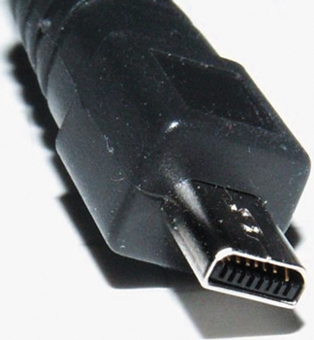
Разъем miniUSB типа B

Slide 37
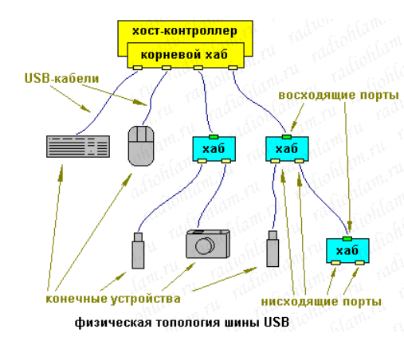
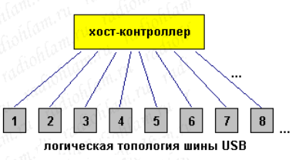
физическая топология шины USB — дерево (ну, потому что хабы можно каскадировать), а логическая топология — звезда, центром которой является хост-контроллер.
К одному контроллеру шины USB 2.0 можно подсоединять до 127 устройств через цепочку концентраторов.

Slide 38
Интерфейс IrDA
Инфракрасный
Применение излучателей и приемников инфракрасного диапазона позволяет осуществлять обмен данными между
устройствами в зоне прямой видимости на удалении до нескольких метров.
Notes:
IrDA

Slide 39
Интерфейс Bluetooth
Радио интерфейс
Разработка интерфейса началась в 1998 г. усилиями консорциума Bluetooth Special Interest Group Promoters в составе компаний Nokia, Ericsson, IBM, Intel и Toshiba.
Устройство Bluetooth представляет собой приемопередатчик, работающих в диапазоне радио частот 2400—2483,5 МГц. Эти частоты являются свободными от лицензирования в большинстве стран мира.
Расстояние, на котором возможно соединение Bluetooth составляет от 10 до 30 метров в идеальных условиях.
Наличие железобетонных стен и прочих препятствий резко снижает возможности связи.
Главной особенностью интерфейса Bluetooth является то, что различ-
ные устройства соединяются друг с другом автоматически, стоит им ока-
заться в пределах досягаемости друг друга.
Notes:
Blue tooth
Интерфейс Bluetooth (в прямом переводе — ≪Синезубый≫, прозвище ко-
роля Харальда, в X веке объединившего Данию и Норвегию) стал первым
беспроводным интерфейсом, получившим более-менее широкое распро-
странение в персональных компьютерах. Он оказался удобен для подклю-
чения периферии с низкими требованиями к скорости обмена данными
(клавиатура, мышь), а также внешних ≪околокомпьютерных≫ устройств
вроде К П К или мобильных телефонов.

